Slide 1
CHÀO MỪNG CÁC BẠN ĐẾN VỚI
MÔN LỊCH SỬ

Slide 2
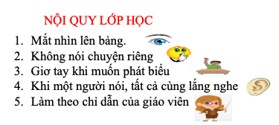
TỔ CHỨC ĐÁNH GIÁ SẢN PHẨM CỦA BẠN/NHÓM
Khi đánh giá việc làm bài của bạn/nhóm chúng ta nên sử dụng kĩ thuật 3-2-1( nêu 3 ưu điểm, 2 nhược điểm và 1 góp ý nhé)

Slide 6
BÀI 1: LỊCH SỬ VÀ CUỘC SỐNG
I. LỊCH SỬ LÀ GÌ?
Làm việc cá nhân/ cặp đôi:
Hãy đọc các câu danh ngôn sau và thảo luận với bạn bên cạnh:
Em thích câu danh ngôn nào nhất? Vì sao?
Theo quan điểm của em thì Lịch sử là gì?
1.Không gì thực sự xảy ra nếu chưa được ghi lại.
Virginia Woolf
2. Lịch sử là gì? Sự dối trá mà tất cả mọi người đều đồng ý... Voltaire
3. Không có ngôn từ, không có viết lách và không có sách, sẽ không có lịch sử, không có khái niệm về nhân loại.
Hermann Hesse
4. Lịch sử tất cả các xã hội tồn tại từ trước đến nay là lịch sử đấu tranh giai cấp. Karl Marx
5. Lịch sử thế giới là phiên tòa phán xét. Hegel
6. Lịch sử, sản phẩm chưng cất của những lời đồn.
Thomas Carlyle
7. Cách hữu hiệu nhất để hủy diệt một dân tộc là phủ nhận và phá hủy sự thấu hiểu của họ về lịch sử của chính họ.
George Orwell
HISTORY

Slide 7
BÀI 1: LỊCH SỬ VÀ CUỘC SỐNG
Lịch sử và quá khứ khác nhau như thế nào?
Hãy dựa vào định nghĩa và hình minh họa, chỉ ra điểm khác nhau giữa Quá khứ và Lịch sử
Quá khứ
Lịch sử

Slide 8
BÀI 1: LỊCH SỬ VÀ CUỘC SỐNG
Thảo luận: Lịch sử và môn Lịch sử
“Nếu Lịch sử được ví như cuốn Đại Việt sử ký toàn thư đồ sộ, thì “Môn Lịch sử” chỉ được ví như một cuốn sách Lịch sử lớp 6 mà em đang học.”
Hãy chỉ ra những điểm khác nhau giữa Lịch sử và môn Lịch sử?
“Nếu Lịch sử được ví như cuốn Đại Việt sử ký toàn thư đồ sộ, thì “Môn Lịch sử” chỉ được ví như một cuốn sách Lịch sử lớp 6 mà em đang học.”
Hãy chỉ ra những điểm khác nhau giữa Lịch sử và môn Lịch sử Đối tượng tiếp nhận: (dành cho ai, đối tượng nào?) __________________________________________________________________________ Độ rộng, hẹp: (khoảng thời gian được viết, độ dài, ngắn…) __________________________________________________________________________ Cách viết: (hình minh họa, dễ hiểu hay khó hiểu…) __________________________________________________________________________ Mục đích: (để học, để thi, để hiểu biết, phục vục nghiên cứu,…) __________________________________________________________________________
Đối tượng tiếp nhận: (dành cho ai, đối tượng nào?
Độ rộng, hẹp: (khoảng thời gian được viết, độ dài, ngắn…)
Cách viết: (hình minh họa, dễ hiểu hay khó hiểu…)
Mục đích: (để học, để thi, để hiểu biết, phục vục nghiên cứu,…)

Slide 9
BÀI 1: LỊCH SỬ VÀ CUỘC SỐNG
I. LỊCH SỬ LÀ GÌ?
QUÁ KHỨ
Là tất cả những gì CÓ THẬT đã xảy ra trước thời điểm hiện tại
LỊCH SỬ
Là NHẬN THỨC của con người về quá khứ dựa trên các nguồn tư liệu
MÔN LỊCH SỬ
Là môn học trong nhà trường giúp học sinh hình thành CÁCH NHẬN THỨC về quá khứ.

Slide 10
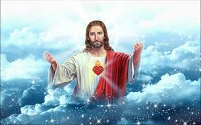
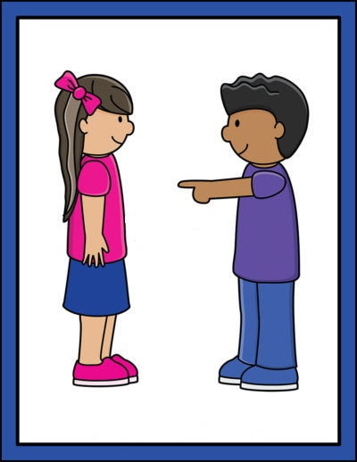
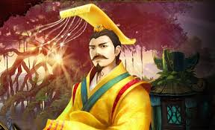
BÀI 1: LỊCH SỬ VÀ CUỘC SỐNG
Ai là người đã tạo ra lịch sử?
Do một đấng siêu nhiên sáng tạo
Do tất cả mọi người tạo nên
Do các vị hoàng đế và các vĩ nhân tạo nên
Do chính bạn tạo nên

Slide 11
Bài 1: LỊCH SỬ VÀ CUỘC SỐNG
1. Lịch sử là gì?
- Lịch sử là tất cả những gì đã xảy ra trong quá khứ, là một khoa học nghiên cứu và phục dựng lại quá khứ.
- Môn lịch sử là môn học tìm hiểu về quá trình hình thành và phát triển của xã hội loài người từ khi con người xuất hiện trên trái đất cho đến ngày nay.

Slide 12
BÀI 1: LỊCH SỬ VÀ CUỘC SỐNG
II . VÌ SAO PHẢI HỌC LỊCH SỬ?
Khi còn trẻ ông đã từng chiến đấu đánh bại đế quốc Mỹ đấy!
TRÊN XBOX HAY LÀ PLAYSTATION HẢ ÔNG?

Slide 13
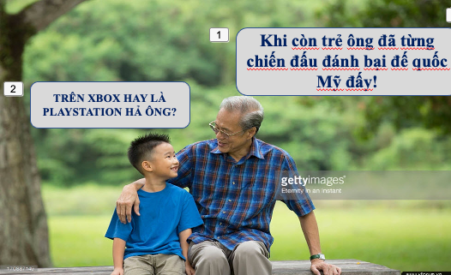
BÀI 1: LỊCH SỬ VÀ CUỘC SỐNG
II . VÌ SAO PHẢI HỌC LỊCH SỬ?
Bức hình, cho chúng ta biết ý nghĩa của việc học Lịch sử như thế nào?
Người ông đã nói với cháu mình về điều gì?
Những câu hỏi mà em đặt ra khi xem bức hình này?
Người cháu đã trả lời ra sao?
Tại sao người cháu lại trả lời như vậy?
Hãy lấy một ví dụ tương tự về ý nghĩa của việc học Lịch sử?

Slide 14
BÀI 1: LỊCH SỬ VÀ CUỘC SỐNG
II . VÌ SAO PHẢI HỌC LỊCH SỬ?
- Lịch sử giúp bạn hiểu được về cội nguồn, bản sắc của chính bản thân mình và dân tộc mình.
Bạn là ai?
Bạn đến từ đâu?
Sự khác biệt của dân tộc bạn so với các dân tộc khác là gì?

Slide 15
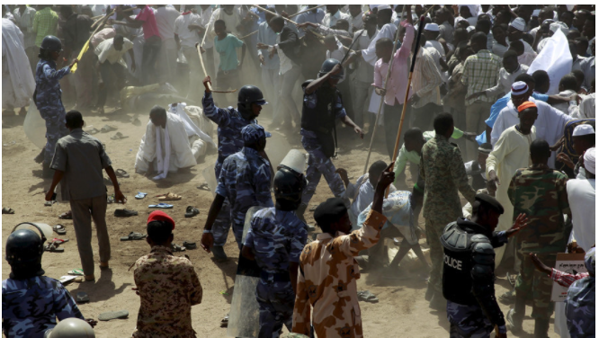
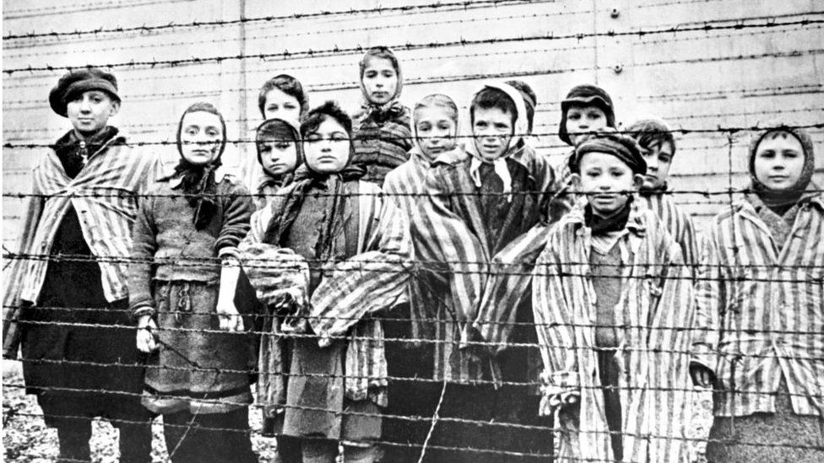
BÀI 1: LỊCH SỬ VÀ CUỘC SỐNG
II . VÌ SAO PHẢI HỌC LỊCH SỬ?
“Lịch sử giúp con người hiểu về nhau hơn để có thể cùng chung sống” Thảo luận: Hãy lấy những ví dụ, chứng tỏ rằng, việc không hiểu biết Lịch sử dẫn đến những xung đột, mâu thuẫn?
Nội chiến ở Nam Sundan

Slide 16
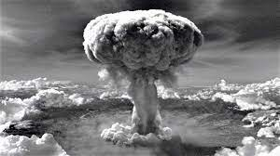
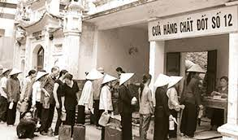
BÀI 1: LỊCH SỬ VÀ CUỘC SỐNG
II . VÌ SAO PHẢI HỌC LỊCH SỬ?
Lịch sử giúp chúng ta không lặp lại những sai lầm trong quá khứ.
Thảo luận:
Hãy thử nêu những “bài học từ lịch sử” của chính bản thân em, gia đình em hoặc dân tộc em?

Slide 17
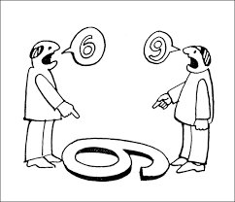
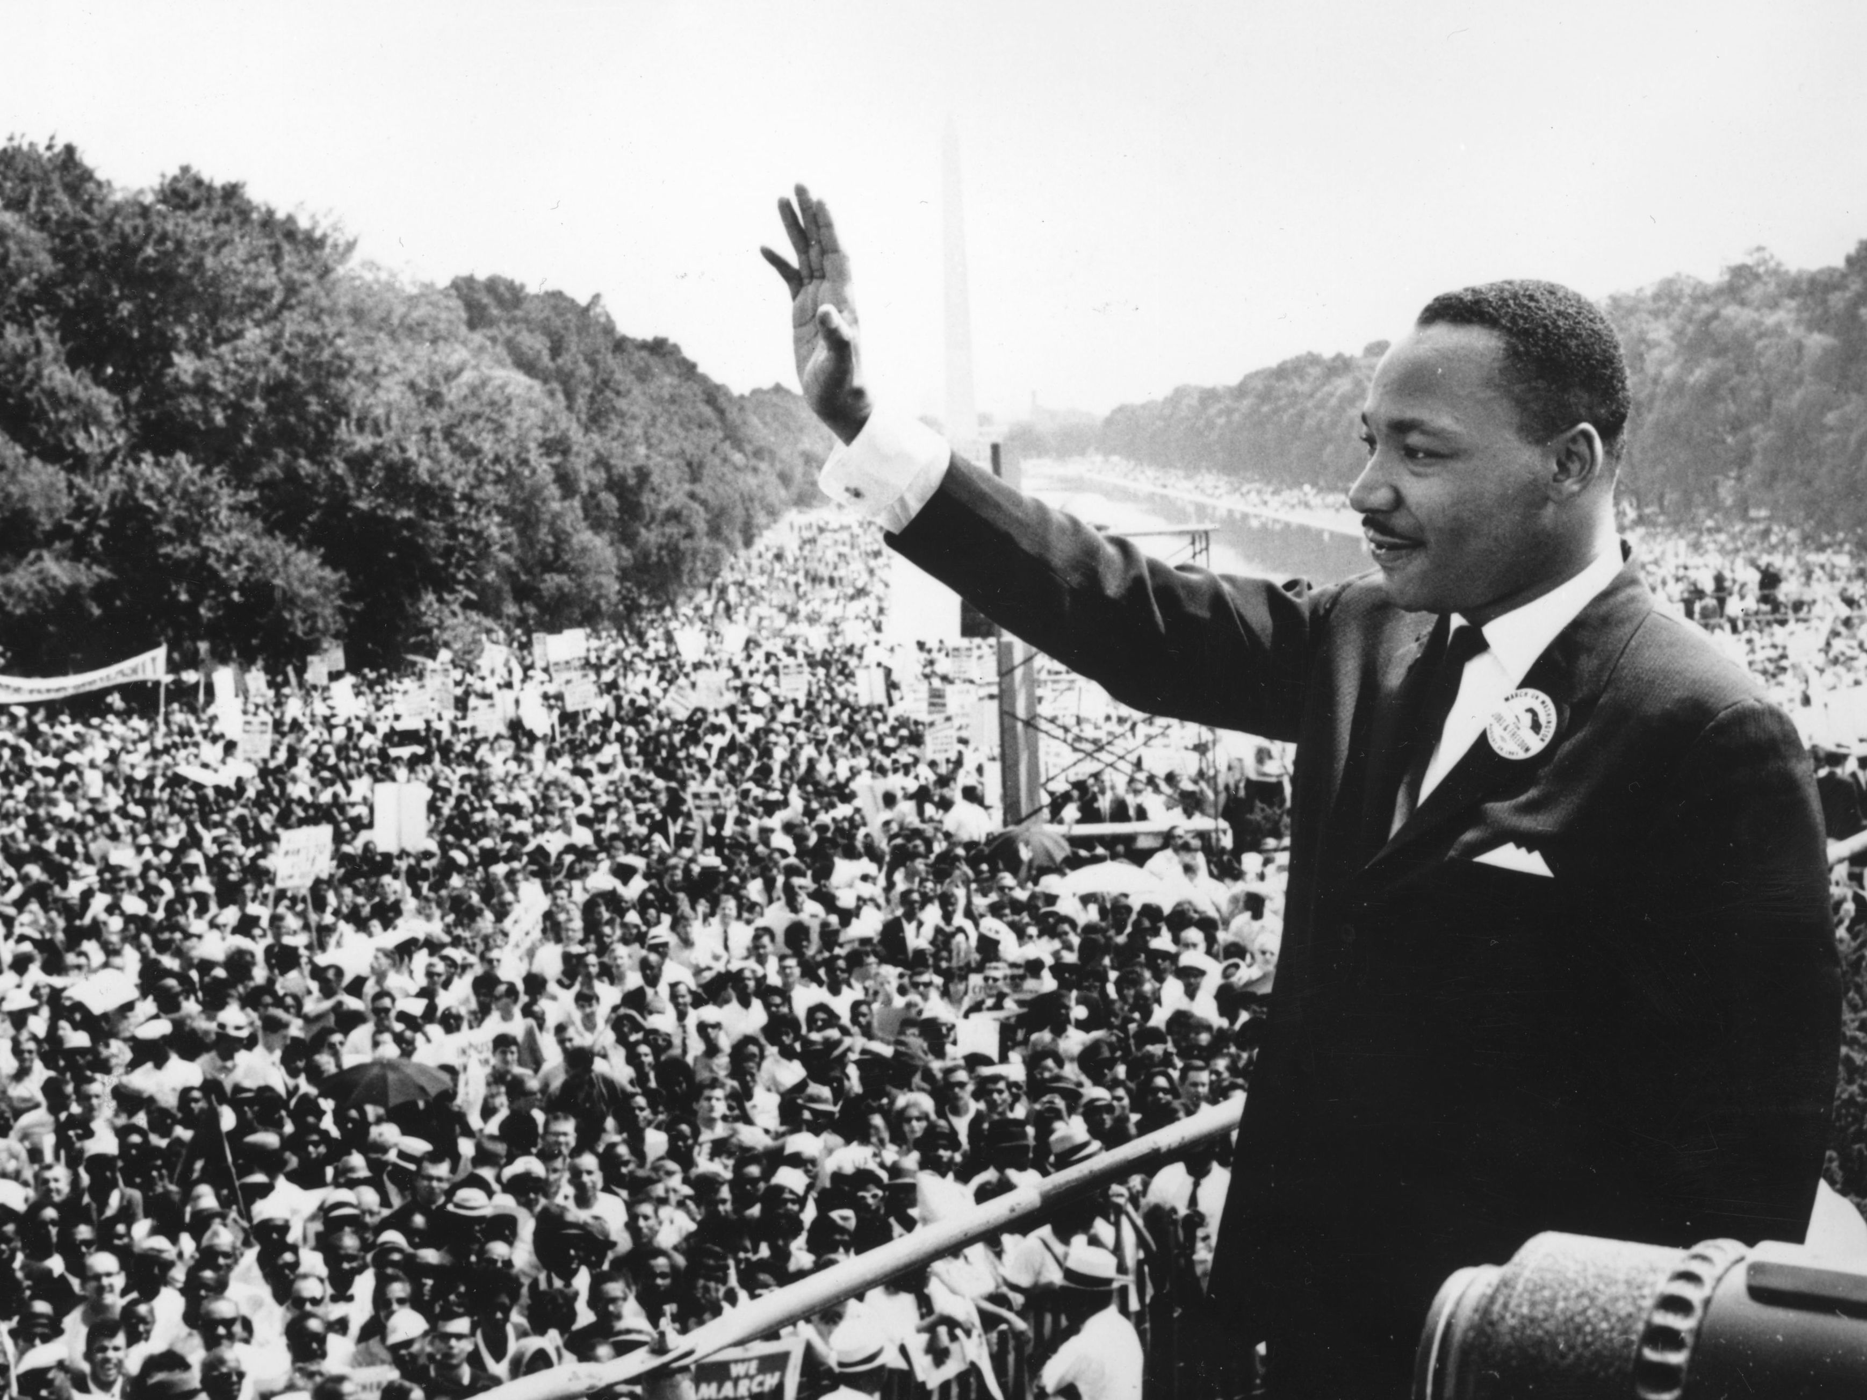
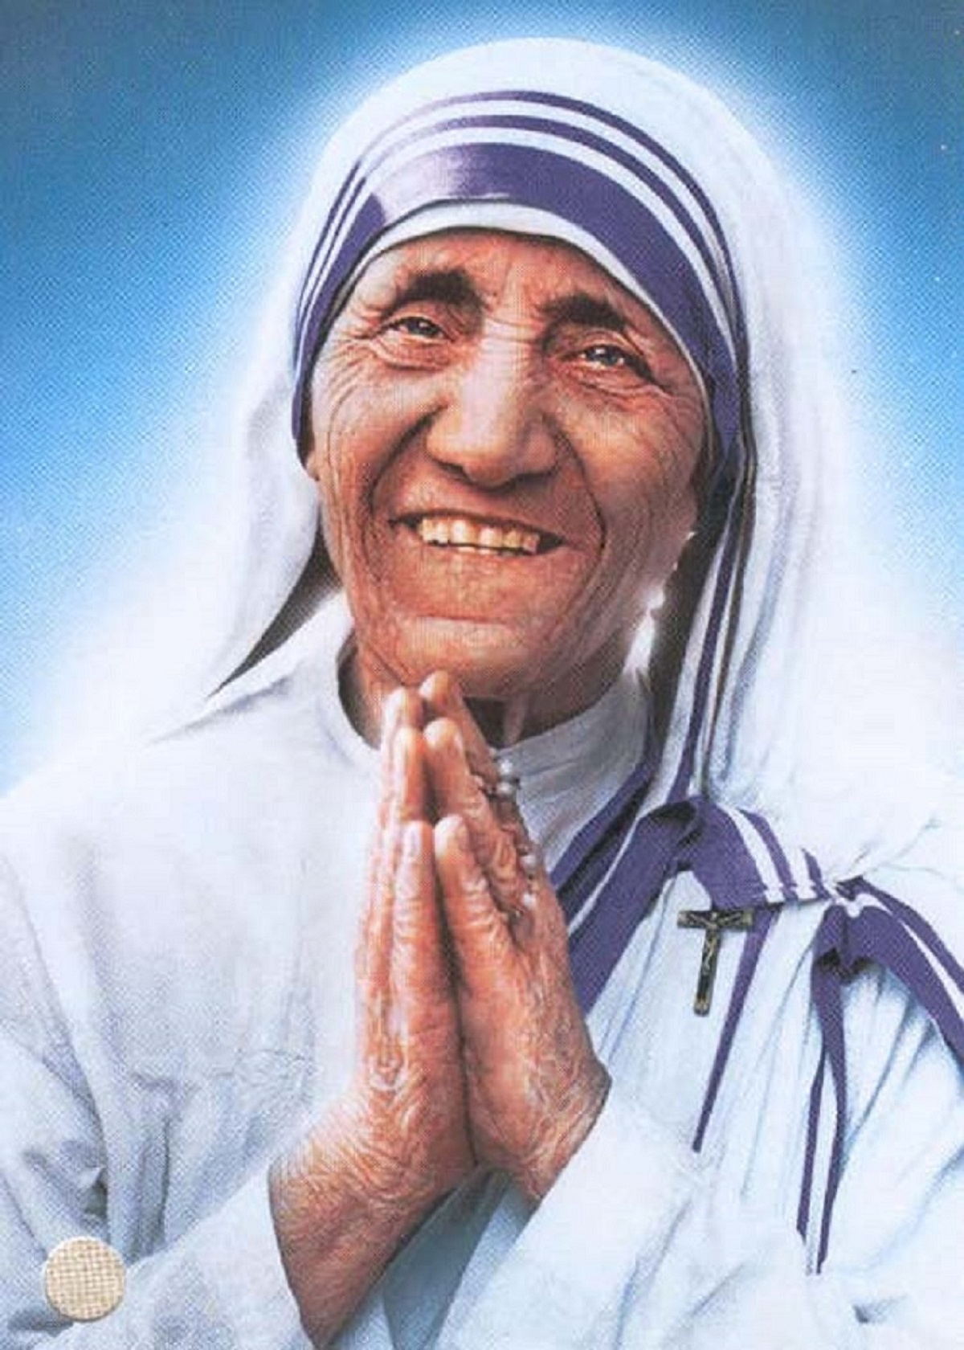
BÀI 1: LỊCH SỬ VÀ CUỘC SỐNG
II . VÌ SAO PHẢI HỌC LỊCH SỬ?
Lịch sử giúp bạn rèn luyện khả năng tư duy, cách tiếp cận đa chiều
Lịch sử có thể giúp bạn hình thành những kĩ năng và phẩm chất của một nhà lãnh đạo trong tương lai
…

Slide 18
Bài 1: LỊCH SỬ VÀ CUỘC SỐNG
2. Vì sao phải học lịch sử?
- Học lịch sử giúp chúng ta tìm hiểu quá khứ, tìm hiểu về cội nguồn của chính bản thân, gia đình, dòng họ… và mở rộng hơn là của cả dân tộc, nhân loại.
- Học lịch sử để đúc kết những bài học kinh nghiêm về sự thành công và thất bại của quá khứ để phục vụ hiện tại và xây dựng cuộc sống trong tương lai.

Slide 19
LUYỆN TẬP, VẬN DỤNG
1. Nhà chính trị nổi tiếng của La Mã cổ đại Xi-xe-rông đã nói: "Lịch sử là thầy dạy của cuộc sống". Em có đồng ý với nhận xét đó không? Vì sao?
Đồng ý với ý kiến vì:
Lịch sử cho ta biết về quá khứ của một dân tộc, nền văn hóa và truyền thống của một dân tộc, chủ quyền của đất nước. Qua đó nhắc nhở ta hãy nhớ về quá khứ của dân tộc mình, phát huy truyền thống văn hóa tốt đẹp của dân tộc và hơn hết nhắc nhở ta đấu tranh bảo vệ đất nước.
Lịch sử còn để đúc kết những bài học kinh nghiệm về sự thành công và thất bại của quá khứ để phục vụ hiện tại và xây dựng cuộc sống mới trong tương lai
Chính vì vậy lịch sử xứng đáng được coi là thầy dạy của cuộc sống.

Slide 20
LUYỆN TẬP, VẬN DỤNG
2. Các bạn trong hình bên đang làm gì? Theo em, việc làm đó có ý nghĩa như thể nào?
2/ Các bạn hình bên đang lau dọn lại các phần mộ. Đây là hành động thể hiện sự nhớ ơn và trân trọng những người đã khuất.

Slide 21
LUYỆN TẬP, VẬN DỤNG
3. Hãy chia sẻ với thầy/cô giáo và các bạn các hình thức học lịch sử mà em biết; cách học lịch sử nào giúp em hứng thú và đạt hiệu quả tốt nhất.
Một số cách học lịch sử:
- Đọc sách giáo khoa sau đó tự tóm tắt kiến thức chính vào vở
- Đọc sách trước khi lên lớp và đọc lại vào buổi tối
- Ghi các sự kiện vào giấy nhớ và dán lên khu vực bàn học

Slide 22
LUYỆN TẬP, VẬN DỤNG
Câu 4 SGK. Nếu thích học các môn khác thì có cần học lịch sử không?
Học lịch sử để biết nguồn gốc tổ tiên và rút ra những bài học kinh nghiệm cho cuộc sống nên bất cứ ai cũng cần.
Mỗi môn học, ngành học đều có lịch sử hình thành và phát triển của nó: Toán học có lịch sử ngành Toán học, Vật lí có lịch sử ngành Vật lí,... Nếu các em hiểu và biết được lịch sử các ngành nghề thì sẽ giúp các em làm tốt hơn ngành nghề mình yêu thích. Suy rộng ra, học lịch sử là để đúc rút kinh nghiệm, những bài học về sự thành công và thất bại của quá khứ để phục vụ cho hiện tại và xây dựng cuộc sống mới trong tương lai.

Slide 23
Hãy chia sẻ với thầy cô giáo và các bạn các hình thức học lịch sử mà em biết; cách học lịch sử nào giúp em hứng thú và đạt hiệu quả tốt nhất?

Slide 24
DẶN DÒ
Tìm hiểu trước một số truyền thuyết, câu chuyện về lịch sử và di tích lịch sử ở địa phương

